Slide 1

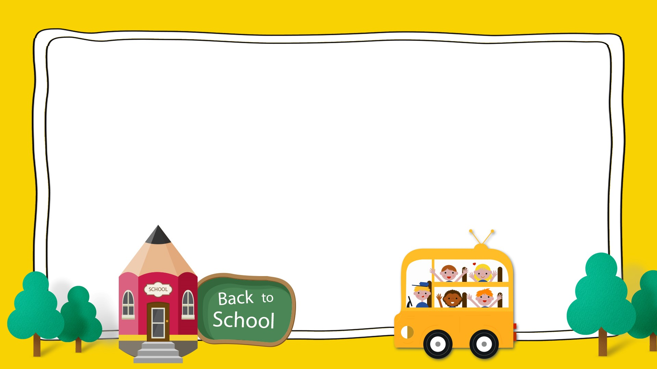
区域活动创设——
利用废旧材料的艺术
泸县天兴镇中心幼儿园：周琴
2022.11

Slide 2
目 录
01、进行加工和提高，让废旧材料“有价值”
02、创设适宜的区域环境，让废旧材料“会说话”
contents
03、有效地选择和投放，让废旧材料“效果佳”
04、积极地扩展和探索，让废旧材料“再循环”
Notes:
幼儿园家长会

Slide 3
区域活动这种新型的教育形态是以幼儿主动的游戏活动来达到促进每个幼儿全方位的发展的目的。
皮亚杰就曾提出过:“儿童的智慧源于材料。”
材料是实现区域活动教育功能主要手段。操作材料的不同会直接导致方法和手段的不同，也就会使幼儿收获的知识积累大大不同。
在区域活动中，丰富多彩的材料和活动形式的多样化，会对幼儿产生巨大的教育作用。引导幼儿真正感知废旧材料的化腐朽为神奇，树立幼儿的环保意识，已成为新教育教学的重要课题之一。

Slide 4
一、进行加工和提高，让废旧材料“有价值”
材料的投放无时无刻不影响着幼儿的区域活动。废旧材料就这样应运而生了，它不仅弥补了区域活动中操作材料的重复性和单一一性,大大降低了材料投入成本，而且幼儿在对废旧材料的合理利用、改造中，初步的建立了创新意识和能力。
孩子们这些积极正面的态度，也帮助他们培养了一定的节约意识，进一步理解“变废为宝”的意义， 激发出更强的环保意识。当然，这其中就有一部分 是不能直接投入到区域活动中去的，必须要对这些废旧材料进一步优化，进行简单的加工，制作出一些活动中所需要的、丰富的、有吸引力的活动材料，真实现废旧材料的“价值”。

Slide 5
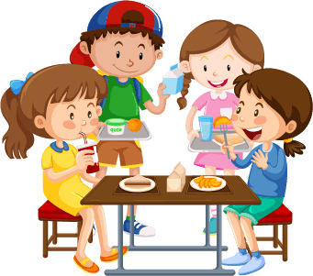
生活中随处可见、随处可得的塑料袋就是一个鲜明的例子。我们利用各种废旧的塑料袋、包装袋做成衣服、裙子、围巾、帽子等，鼓励幼儿积极参与到制作服装的过程中，并用剪、贴、画等方式来装饰服装。完成后孩子们高兴地穿上它们，大胆做生动的动作和表情，配合音乐来了-场时装秀。
通过这次活 动提高了幼儿表演能力、培养了幼儿的自信心，丰富幼儿的生活经验， 提高交往能力。
这些服装的材料是向家长们收集的，制作过程是幼儿主动参与的，所以幼儿在进行表演的时候积极性、主动性就更高了。
孩子们在过程中获得的不仅是丰富的操作经验,更是不断提高的动手能力，意义非凡。

Slide 6
二、创设适宜的区域环境，让废旧材料“会说话”
环境是会说话的老师。这些用废旧材料搭建的活动情境，能更好地激发幼儿主动参与，主动探索，收获快乐。
“阅读屋”中，我们提供给孩子足够多的与环保息息相关的图书、影像等，积极引导幼儿看一看、说一说，帮助幼儿树立正确的环保理念。

Slide 7
二、创设适宜的区域环境，让废旧材料“会说话”
“阅读屋”中，我们提供给孩子足够多的与环保息息相关的图书、影像等，积极引导幼儿看一看、说一说，帮助幼儿树立正确的环保理念。“科学屋"，我们则利用废旧的塑料管引导幼儿拼接组件主题;建构屋里，我们引导幼儿收集各种纸盒、牛奶瓶、牙膏盒等进行辅助搭建;角屋中，我们组织幼儿利用收集的废旧材料玩角色游戏，体验扮演角色的快乐.老师为幼儿创设环境，很好地影响着孩子们与环境情感交流的效果。通过老师的有心为之，为幼儿树立一个良好的榜样。比如在“美美家"里，孩子们从家里收集来的旧筷子成了美味的串串;塑料管和绒线搭建成了餐桌;而废旧的纸板就成了屏风，孩子们乐在其中。“手 工屋"里，我们引导幼儿在纸杯上贴画;用广告纸剪贴小羊的毛。还有“生活屋"里， 我们用收集来的旧衣服给娃娃搭配出一套套新造型 。
这些“会说话"的废旧物品，极大程度地发挥出了它应有的价值，同时幼儿的环保意识进一一步提高。

Slide 8
三、有效地选择和投放，让废旧材料“效果佳”
材料一定程度上决定着操作的成功与否，老师根据幼儿的兴趣特点选择相应材料能大大帮助幼儿获得成功。只要我们细心的去寻找和发现，随便一件东西都能是幼儿需要的材料。在潜移默化的影响下，孩子们也会积极地寻找和收集生活中的各种不起眼的材料,如小纽扣、零碎的布料、奶粉盒、大大小小的纸箱，甚至石头、落叶、泥巴等。
教师要做的就是将这些种类繁多的材料进行分类，再引导幼儿进行自主选择，自由操作，让这些宝贝材料发挥最佳效果。

Slide 9
例如在“手工屋"里，孩子们收集来了各种各样的袋子。其中就有纸袋、尼龙袋、塑料袋还有一些麻袋等等。 我们一开始把这些袋子都 投放到了手工屋里，孩子们可以根据自己的喜好绘画、剪贴等将袋子装饰一番。 但观察段时间下来， 我们就发现了问题。这些袋子中还是纸袋装饰出来的效果最好，可能和它本身易着色有关系。孩子们大都能大胆发挥想象，天马行空的进行勾线和涂色。有的画白云和彩 虹;有的画可爱的小动物;还有的画全家福. ... .而其它袋子像塑料袋就只能用剪贴的方法装饰。由于幼儿的剪纸能力有限，当然呈现出来效果就一般，久而久之，幼儿的兴趣也就淡了。手工屋里除了纸袋的其它袋子就成了滞销品，后来就无人问津了。

Slide 10
四、积极地扩展和探索，让废旧材料“再循环”
区域活动这种新型的教育形态是以幼儿主动的游戏活动来达到促进每个幼儿全方位的发展的目的。
区域活动的开展中大量的材料被投入，但往往材料的投放只针对了-一个区域活动的设置，很多剩余的材料没有充分利用起来，而是被当做垃圾扔掉了。其实只要我们仔细找一找，动动就能发现许多区域中的材料不是只能单一使用，恰恰相反，很多都可以多区域使用。因此，如何将区域活动中的材料循环使用到各个环节中，更好地实现剩余材料再利用就意义更大了，不仅节约了资源，还使各个区域自然而然地联系在了一一起。
皮亚杰就曾提出过:“儿童的智慧源于材料。”

Slide 11
例如建构屋有许多用来搭建过房屋的纸箱软了以后就搭不了房子了，这时我们又可以把它们运用到"手工屋"中供幼儿绘画涂色再转移到"美美家”中作为小桌子，将纸箱的作业发挥到最大化。
“阅读屋"里的废旧图书摇身一变到了“手工屋”，成了孩子们剪纸的一张张彩纸，然后又变成了手工撕贴的纸条。
美工 屋”里那些废旧的报纸，孩子们先是在这种特殊的画纸上随意涂鸦创作，画完以后孩子们又开始玩团报纸的游戏，纸团越来越大，最后变成了一 一个巨大的纸球，孩子们围着跳着笑着，兴奋极了。
孩子们在这些材料的循环使用中不仅收获了本领，又体验到了无穷的乐趣。

Slide 12
废旧材料的投入使得区域活动更加多姿多彩，其乐无穷。
废旧材料大大地帮助了幼儿的发展和提升。而教师在这个积极互动中能通过静静地观察来了解幼儿的需求，支持幼儿的发展。
总而言之，只有根据幼儿真正的需求投放适宜的废旧材料才能充分发挥材料最佳的的促进作用，从而帮助教师和幼儿共同进步和成长，也让废旧材料的利用达到更高的艺术境界。

Slide 13
谢 谢 聆 听！

